Slide 1
Оптимальное исследование графа с доступом к незакреплённой карте
Выполнил: студент группы ПС–21 очной формы обучения Кугелев Михаил Григорьевич
Руководитель: доцент, кандидат физ-мат наук Козлов Александр Иванович

Slide 2
Формулировка задачи
Роботу нужно исследовать весь граф потратив как можно меньше обходов при условии, что ему доступна незакреплённая изоморфная копия графа, в котором он находится.

Slide 3
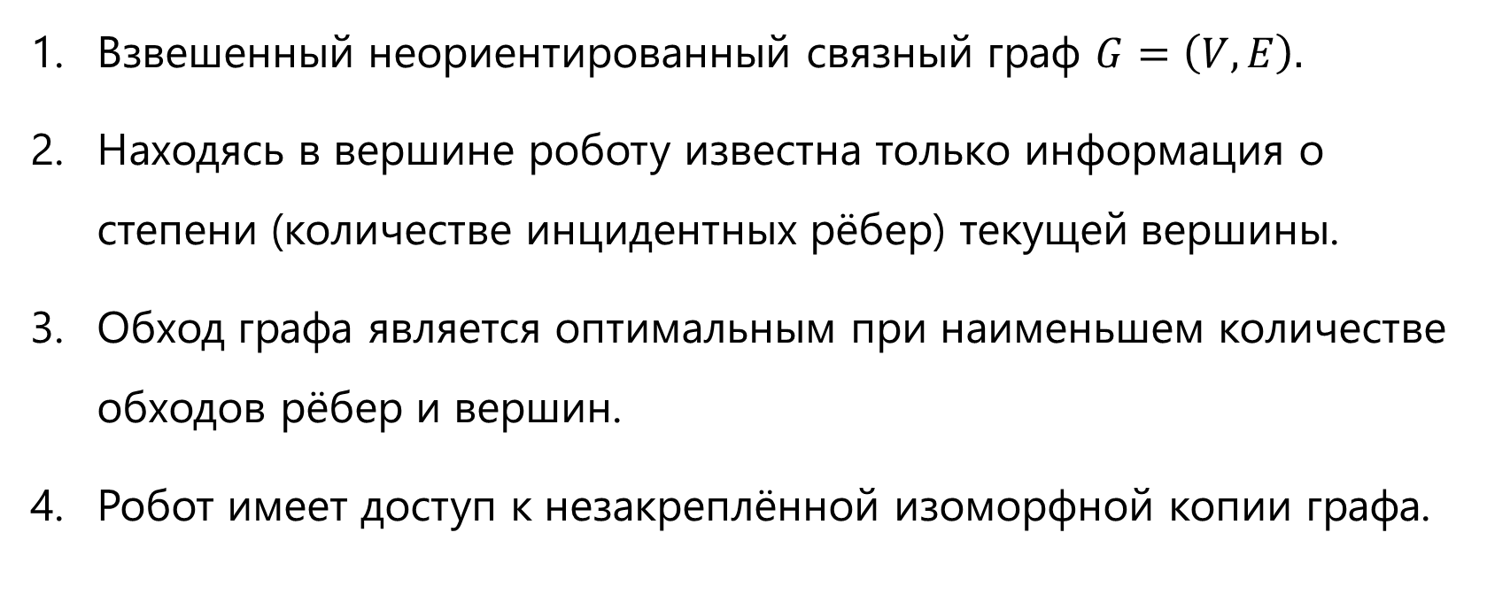
Конкретизация задачи
Взвешенный неориентированный связный граф $G=\left(V, E\right).$
Находясь в вершине роботу известна только информация о степени (количестве инцидентных рёбер) текущей вершины.
Обход графа является оптимальным при наименьшем количестве обходов рёбер и вершин.
Робот имеет доступ к незакреплённой изоморфной копии графа.

Slide 4
Цель
Нахождение оптимального алгоритма для исследования неизвестного графа при наличии незакреплённой изоморфной копии графа, а также реализация программного обеспечения для использования алгоритма.

Slide 5
Задачи
Обзор существующих алгоритмов для исследования графа.
Определение оптимального алгоритма. Доказательство корректности и сложности алгоритма.
Определить наиболее удобную среду программирования и написать программу для реализации алгоритма.
Тестирование алгоритма, в том числе на реальных данных.
Разработка интерфейса для удобного использования программы.

Slide 6
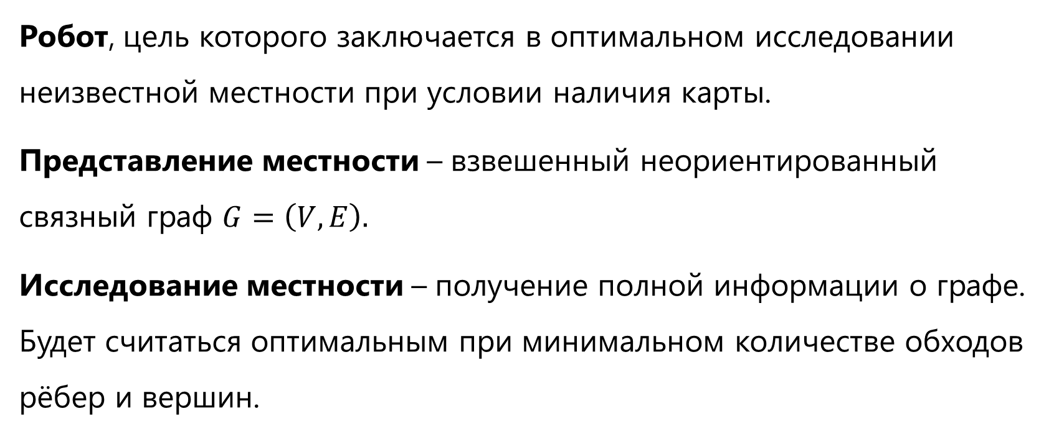
Математическая модель
Робот, цель которого заключается в оптимальном исследовании неизвестной местности при условии наличия карты.
Представление местности – взвешенный неориентированный связный граф $G=\left(V,E\right).$
Исследование местности – получение полной информации о графе. Будет считаться оптимальным при минимальном количестве обходов рёбер и вершин.

Slide 7
Обход в глубину
Стратегия обхода в глубину, как и следует из названия, состоит в том, чтобы идти «вглубь» графа, насколько это возможно.

Slide 8
Сложность обход в глубину
Временная сложность алгоритма поиска в глубину представлена ​​в виде $O(V+E)$, где $V$ – количество вершин, а $E$ – количество ребер.
С учётом дополнительных накладных расходов увеличивается в 2 раза.

Slide 9
Сложность обход в глубину
Временная сложность алгоритма поиска в глубину представлена ​​в виде $O(V+E)$, где $V$ – количество вершин, а $E$ – количество ребер.
С учётом дополнительных накладных расходов увеличивается в 2 раза.

Slide 10
Сложность обход в глубину
Временная сложность алгоритма поиска в глубину представлена ​​в виде $O(V+E)$, где $V$ – количество вершин, а $E$ – количество ребер.
С учётом дополнительных накладных расходов увеличивается в 2 раза.

Slide 11
Сложность обход в глубину
Временная сложность алгоритма поиска в глубину представлена ​​в виде $O(V+E)$, где $V$ – количество вершин, а $E$ – количество ребер.
С учётом дополнительных накладных расходов увеличивается в 2 раза.

Slide 12
Сложность обход в глубину
Временная сложность алгоритма поиска в глубину представлена ​​в виде $O(V+E)$, где $V$ – количество вершин, а $E$ – количество ребер.
С учётом дополнительных накладных расходов увеличивается в 2 раза.

Slide 13
Сложность обход в глубину
Временная сложность алгоритма поиска в глубину представлена ​​в виде $O(V+E)$, где $V$ – количество вершин, а $E$ – количество ребер.
С учётом дополнительных накладных расходов увеличивается в 2 раза.

Slide 14
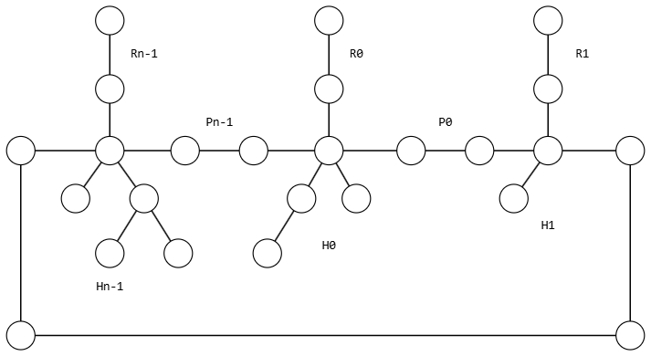
n-лучевое солнце

Slide 15
Случайное блуждание
Случайный выбор следующей вершины.

Slide 16
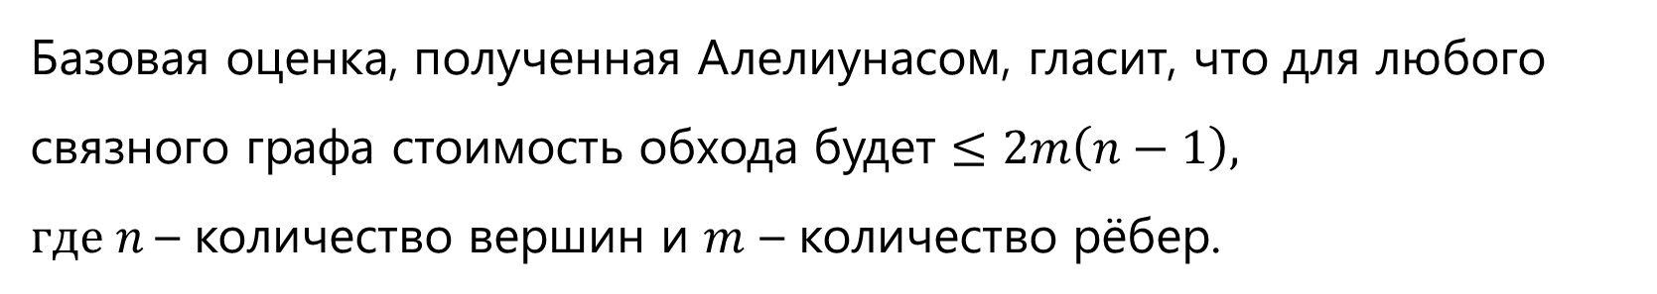
Сложность случайного блуждания
Базовая оценка, полученная Алелиунасом, гласит, что для любого связного графа стоимость обхода будет $≤2m\left(n−1\right),$
$где n$– количество вершин и $m$ – количество рёбер.

Slide 17
Оптимизация
Получить полную информацию о графе ещё до того, как мы обошли весь граф

Slide 18
Локализация робота на графе
Если спустя несколько шагов по графу робот сможет определить своё местоположение, то мы получим полную информацию о графе, так как имеем незакреплённую изоморфную копию

Slide 19
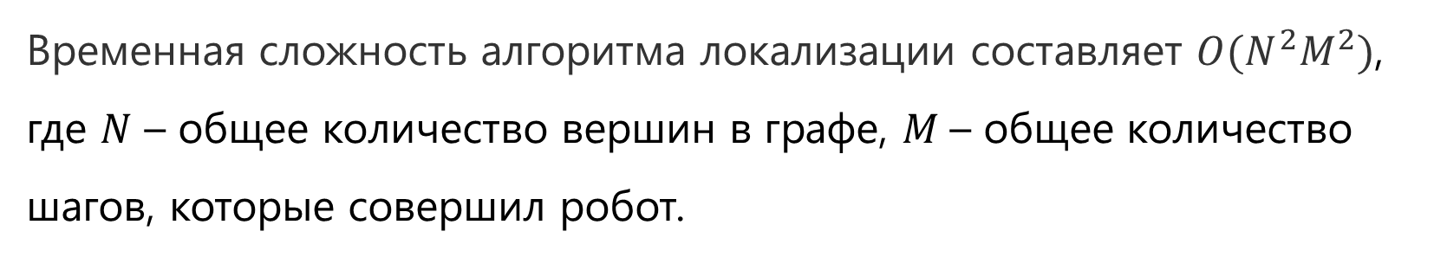
Сложность локализации
Временная сложность алгоритма локализации составляет $O(N^{2}M^{2})$, где $N$ – общее количество вершин в графе, $M$– общее количество шагов, которые совершил робот.

Slide 20
Изоморфная незакреплённая копия
Путь робота
1
10
3
20
1
1
35
2
40
1

Slide 21
Изоморфная незакреплённая копия
Путь робота
1
10
3
20
1
1
35
2
40
1

Slide 22
Изоморфная незакреплённая копия
Путь робота
1
10
3
20
1
1
35
2
40
1

Slide 23
Изоморфная незакреплённая копия
Путь робота
1
10
3
20
1
1
35
2
40
1

Slide 24
Изоморфная незакреплённая копия
Путь робота
1
10
3
20
1
1
35
2
40
1

Slide 25
Изоморфная незакреплённая копия
Путь робота
1
10
3
20
1
1
35
2
40
1

Slide 26
Изоморфная незакреплённая копия
Путь робота
1
10
3
20
1
3
20
1
35
2
40
1

Slide 27
Изоморфная незакреплённая копия
Путь робота
1
10
3
20
1
3
20
1
35
2
40
1

Slide 28
Изоморфная незакреплённая копия
Путь робота
1
10
3
20
1
3
20
1
35
2
40
1

Slide 29
Изоморфная незакреплённая копия
Путь робота
1
10
3
20
1
3
20
1
35
2
40
1

Slide 30
Изоморфная незакреплённая копия
Путь робота
1
10
3
20
1
3
20
1
35
2
40
1

Slide 31
Изоморфная незакреплённая копия
Путь робота
1
10
3
20
1
3
20
1
35
2
40
1

Slide 32
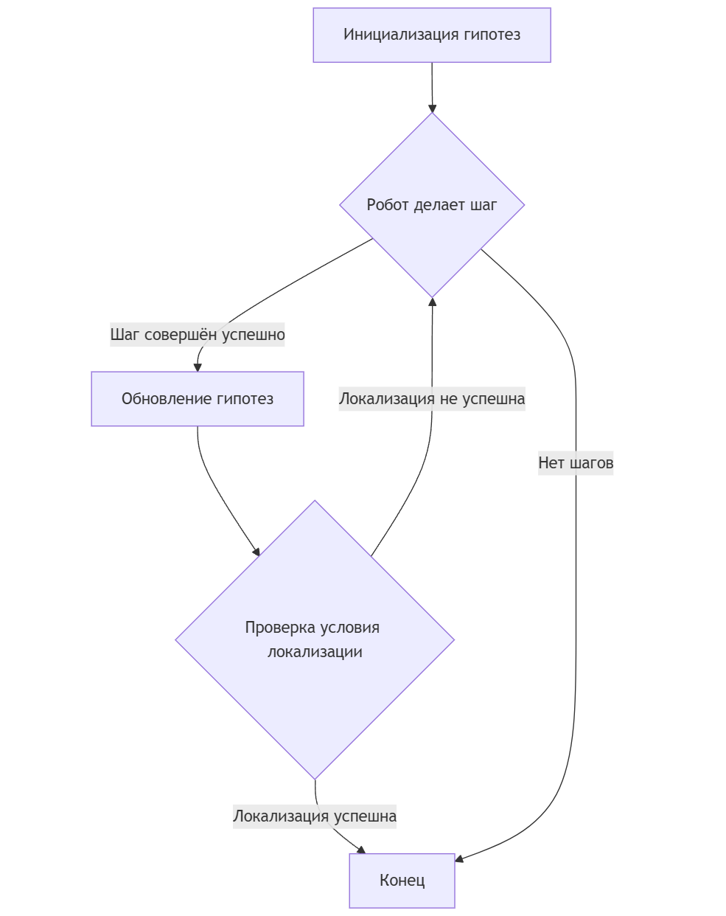
Блок-схема алгоритма локализации

Slide 33
Список литературы
Dessmark A., Pelc A. Optimal graph exploration without good maps //Theoretical Computer Science. – 2004. – Т. 326. – №. 1-3. – С. 343-362.
Panaite P., Pelc A. Impact of topographic information on graph exploration efficiency // Networks: An International Journal. – 2000. – Т. 36. – №. 2. – С. 96-103.
Aldous D., Fill J. Reversible Markov chains and random walks on graphs, 2002 //Unfinished monograph, recompiled. – 2014. – Т. 2002.

Slide 34
Список литературы
Gąsieniec L., Radzik T. Memory efficient anonymous graph exploration // International Workshop on Graph-Theoretic Concepts in Computer Science. – Berlin, Heidelberg : Springer Berlin Heidelberg, 2008. – С. 14-29.
Aleliunas R., Lipton R. J., Lovasz L., Rackoff C. and Karp R. M. Random walks, universal traversal sequences, and the complexity of maze problems //20th Annual Symposium on Foundations of Computer Science (sfcs 1979). – IEEE Computer Society, 1979. – С. 218-223.

Slide 35
Список литературы
Cheng H. M., Song D. Graph-based proprioceptive localization using a discrete heading-length feature sequence matching approach //IEEE Transactions on Robotics. – 2021. – Т. 37. – №. 4. – С. 1268-1281.

Slide 36
Оптимальное исследование графа с доступом к незакреплённой карте
Выполнил: студент группы ПС–21 очной формы обучения Кугелев Михаил Григорьевич
Руководитель: доцент, кандидат физ-мат наук Козлов Александр Иванович

